Slide 1
THỰC HÀNH TIẾNG VIỆT
SỐ TỪ, PHÓ TỪ
HOẠT ĐỘNG 1: KHỞI ĐỘNG/ MỞ ĐẦU

Slide 2
HOẠT ĐỘNG 1.1: LÀM BÀI TẬP NHẬN DIỆN TỪ NGỮ LÀ PHÓ TỪ, SỐ TỪ
Thực hiện cặp đôi, bài tập nhận diện phó từ, số từ và củng cố lại kiến thức về phó từ, số từ.

Slide 3
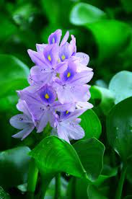
a. “Mọc giữa dòng sông xanh
Một bông hoa tím biếc”
(Thanh Hải)

Slide 4
b. “Thêm một chiếc lá rụng
Thế là thành mùa thu
Thêm một tiếng chim gù
Thành ban mai tinh khiết”
(Trần Hòa Bình)

Slide 5
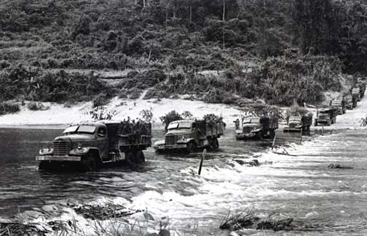
c. “Xe vẫn chạy vì miền Nam phía trước
Chỉ cần trong xe có một trái tim”
(Phạm Tiến Duật)

Slide 6
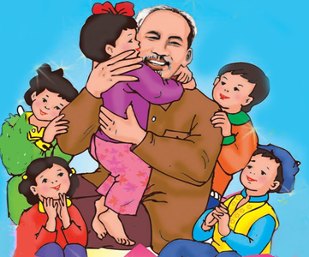
d.
“Một canh… hai canh… lại ba canh
Trằn trọc, băn khoăn giấc chẳng thành
Canh bốn, canh năm vừa chợp mắt
Sao vàng năm cánh mộng hồn quanh”.
(Hồ Chí Minh)

Slide 7
2, Từ “vẫn” trong đoạn thơ bổ sung nghĩa cho từ nào? Đó là ý nghĩa gì?
1, Tìm các từ chỉ số thứ tự, số lượng của sự vật trong các ví dụ.

Slide 8
a. Mọc giữa dòng sông xanh Một bông hoa tím biếc (Thanh Hải) | Một - chỉ số lượng
b. Thêm một chiếc lá rụng Thế là thành mùa thu Thêm một tiếng chim gù Thành ban mai tinh khiết. (Trần Hòa Bình) | Một - chỉ số lượng

Slide 9
c. Xe vẫn chạy vì miền Nam phía trước Chỉ cần trong xe có một trái tim (Phạm Tiến Duật) | Một - Chỉ số lượng Vẫn - Chỉ sự tiếp diễn
d. Một canh… hai canh… lại ba canh Trằn trọc, băn khoăn giấc chẳng thành Canh bốn, canh năm vừa chợp mắt Sao vàng năm cánh mộng hồn quanh. (Hồ Chí Minh) | Một, hai, ba (câu 1,2) chỉ số lượng. Năm (năm cánh) Bốn, năm (năm chỉ thứ tự)

Slide 10
HOẠT ĐỘNG 1.2. TÌM HIỂU KIẾN THỨC NGỮ VĂN
I. KIẾN THỨC CƠ BẢN
II. THỰC HÀNH

Slide 11
I. KIẾN THỨC CƠ BẢN
Phó từ là gì? Nó có thể bổ sung ý nghĩa nào cho từ ngữ mà nó đi kèm? Cho ví dụ?
Thế nào là số từ? Nêu đặc điểm vị trí của số từ so với danh từ khi biểu thị ý nghĩa số lượng và thứ tự?

Slide 12
SỐ TỪ
PHÓ TỪ

Slide 13
1. Số từ: là những từ chỉ số lượng và số thứ tự của sự vật
- Khi biểu thị số lượng sự vật, số từ đứng trước danh từ.
- Khi biểu thị thứ tự, số từ đứng sau danh từ.

Slide 14
2. Phó từ: là những từ chuyên đi kèm danh từ, động từ, tính từ hoặc đại từ để bổ sung các ý nghĩa sau: - Số ít hoặc số nhiều, ví dụ: mỗi người, các bạn, những ai… - Cầu khiến, ví dụ: hãy đứng dậy, đừng về… - Thời gian: ví dụ: đang đi, đã đến… - Mức độ, ví dụ: rất đẹp, hơi khó, giỏi lắm ... - Sự tiếp diễn, ví dụ: vẫn khoẻ, cứ nói… - Sự diễn ra đồng thời, ví dụ: đều biết, cũng cười… - Sự phủ định, ví dụ: không hiểu, chẳng cần… - Tính thường xuyên, liên tục hay gián đoạn, bất ngờ, ví dụ: thường nói, luôn có mặt, bỗng đổ mưa… - Sự hoàn thành, kết quả, ví dụ: nói xong, về rồi, nghĩ ra… - Sự lặp lại, ví dụ: hỏi lại, nghĩ lại…

Slide 15
HOẠT ĐỘNG 2: HOẠT ĐỘNG THỰC HÀNH
II. THỰC HÀNH
BÀI 1/ 69,70: (HĐ cá nhân)
Tìm phó từ trong các câu sau.Cho biết chúng đi kèm từ loại và bổ sung ý nghĩa gì cho từ trung tâm.
a) Con vật khủng khiếp quá ! (Véc-nơ)
b) Đúng là tàu đang đỗ ở chỗ nước trong ...(Véc – nơ)
c) Vòi và đuôi bạch tuộc có khả năng mọc lại ( Véc – nơ)
d)...Anh đừng để tâm đến chuyện hôm nay. ( Brét-bơ- ry)

Slide 16
BÀI 1/ 69,70
Câu | Phó từ | Bổ sung
a | quá | Ý nghĩa mức độ cho từ khủng khiếp
b | đang | Ý nghĩa sự tiếp diễn về thời gian cho động từ đỗ
c | lại | Ý nghĩa chỉ sự lặp lại cho động từ mọc
d | đừng đến | Ý nghĩa chỉ sự cầu khiến cho động từ để

Slide 17
BÀI TẬP 2: (Thảo luận cặp đôi)
Tìm số từ trong câu dưới đây. Xác định nghĩa mà số từ bổ sung cho danh từ trung tâm . Chỉ ra hiện tượng biến đổi thanh điệu hoặc phụ âm đầu ở một số yếu tố cấu tạo trong các số từ là từ ghép
a) Ở bên phải cửa sổ xuất hiện bảy con bạch tuộc nữa. (Véc – nơ )
b) Ở đó đã tập hợp chừng hai mươi người cầm rùi sẵn sàng chiến đấu . (Véc-nơ)
c) Cuộc chiến đấu kéo dài mười lăm phút (Véc-nơ )
d)... Căn Háp (Had) có hệ thống liên lạc phụ thứ hai và thứ ba.
( En – đi Uya)

Slide 18
BÀI TẬP 2
Câu | Số từ | Ý nghĩa
a | Bảy | chỉ số lượng cho danh từ trung tâm “bạch tuộc”
b | Hai mươi | chỉ số lượng cho danh từ trung tâm “người”
c | Mười lăm | bổ sung ý nghĩa thời gian cho danh từ trung tâm “cuộc”
d | Hai, ba | chỉ thứ tự cho danh từ trung tâm“hệ thống liên lạc phụ”

Slide 19
BÀI 3: (Trả lời nhanh)
Các tổ hợp “số từ + danh từ” in đậm trong những câu dưới đây giúp em hình dung về loại bạch tuộc như thế nào?
a) Đó là con bạch tuộc dài chừng tám mét. (Véc – nơ)
b) Thân nó hình thoi phình ở giữa, là một khối thịt nặng chừng hai mươi, hai lăm tấn (Véc- nơ)
c) Con quái vật có tám vòi thì bảy vòi đã bị chặt đứt. (Véc-nơ)

Slide 20
BÀI TẬP 3
a) Tổ hợp “số từ + danh từ” cho biết chiều dài thân hình của con bạch tuộc là rất lớn.
b) Tổ hợp “số từ + danh từ” cho biết khối lượng bạch tuộc, giúp em hình dung ra một loài vật khổng lồ và nguy hiểm.
c) Tổ hợp “số từ + danh từ” cho biết số vòi bị chặt đứt của con bạch tuộc, qua đó hình dung về thương tật của con vật cũng như sự chiến đấu dũng cảm của con người
- nhất: bổ sung ý nghĩa thứ tự cho danh từ trung tâm “bài học”
- hai: bổ sung ý nghĩa thứ tự cho danh từ trung tâm “bài học”
- ba: bổ sung ý nghĩa thứ tự cho danh từ trung tâm “bài học”

Slide 21
BÀI TẬP 4: (HĐ cá nhân)
Viết một đoạn văn (khoảng 5- 7 dòng) nêu cảm nghĩ của em sau khi học văn bản bạch tuộc , trong đó có sử dụng ít nhất ba phó từ và ba số từ . Chỉ ra nghĩa của các phó từ và số từ trong đoạn văn đó.

Slide 22
Bài tham khảo
Truyện khoa học viễn tưởng luôn có sức cuốn và ấn tượng với bạn đọc. Đến với văn bản “Bạch tuộc” trích từ tiểu thuyết “Hai vạn dặm dưới đáy biển” của Giuyn Véc-nơ ta thấy đây là một trích đoạn rất hay mô tả sinh động cuộc chiến giữa con người với thiên nhiên. Cách thuyền trưởng Nê-mô và những người trên tàu chiến đấu với con bạch tuộc đã dạy cho em ba bài học lớn. Bài học thứ nhất là hãy dũng cảm và kiên cường khi gặp phải khó khăn thử thách. Bài học thứ hai đoàn kết, kề vai sát cánh cùng chiến đấu vượt qua gian nan. Bài học thứ ba, cũng là bài học lớn nhất, đó là phải sống hòa hợp và biết ơn môi trường sống, mẹ thiên nhiên, không ngừng khám phá tìm tòi những điều kỳ bí xung quanh.
Số từ:
- một: bổ sung ý nghĩa số lượng cho danh từ trung tâm “trích đoạn”
- “ Nhất”, “ ba”, “ hai”- số từ chỉ thứ tự

Slide 23
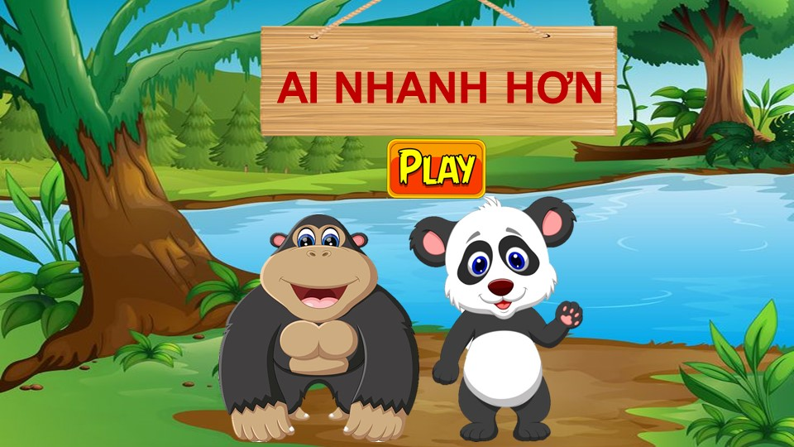
HOẠT ĐỘNG 3: VẬN DỤNG

Slide 24
Trò chơi “Ai nhanh hơn”
Thể lệ: Hai học sinh cùng tham gia trò chơi viết câu văn, câu thơ có sử dụng phó từ hoặc số từ hoặc cả hai trong 3 phút.
Học sinh nào tìm được nhiều câu nhất đúng theo yêu cầu, nhóm đó giành chiến thắng

Slide 25
Bài tập: Qua các ví dụ sau, so sánh nghĩa của các từ từng và mỗi xem có gì khác nhau.
a) Thần dùng phép lạ bốc từng quả đồi, dời từng dãy núi (...)
(Sơn Tinh, Thuỷ Tinh)
b) Một hôm bị giặc đuổi, Lê Lợi và các tướng rút lui mỗi người một ngả.
(Sự tích Hồ Gươm)
c) Rồi Bác đi rém chăn
Từng người, từng người một.
(Minh Huệ)

Slide 26
* Giống nhau:
Mỗi, từng: đều tách ra từng sự vật, từng cá thể
* Khác nhau:
- Từng: mang ý nghĩa lần lượt theo trình tự, hết cá thể này đến cá thể khác
- Mỗi: mang ý nghĩa nhấn mạnh, tách riêng từng cá thể, không mang ý nghĩa lần lượt

Slide 27
HƯỚNG DẪN TỰ HỌC
- Nắm vững kiến thức về số từ
- Chuẩn bị bài : Thực hành đọc hiểu “Nhật trình Sol 6”
+ Tìm hiểu về tác giả, tác phẩm, báo cáo bằng bài thuyết trình
+ Trả lời các câu hỏi chuẩn bị bài.

